Slide 1
Εισαγωγή στη Σημασία της Σωστής Στάσης Σώματος

Slide 2
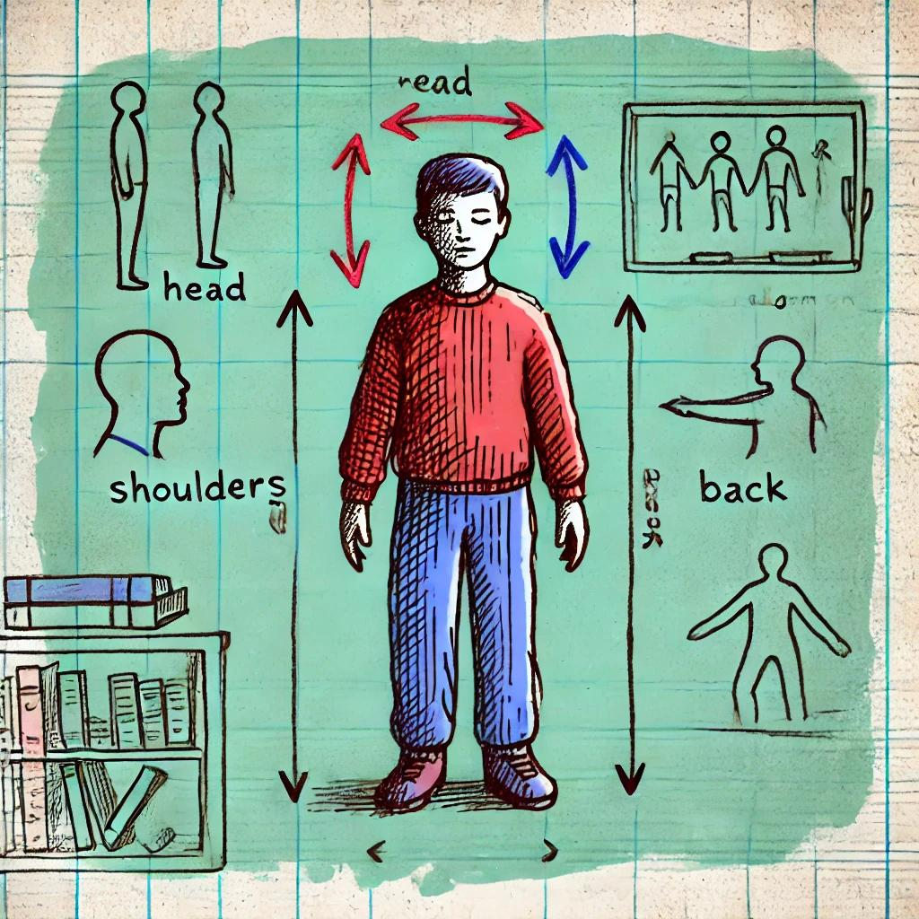
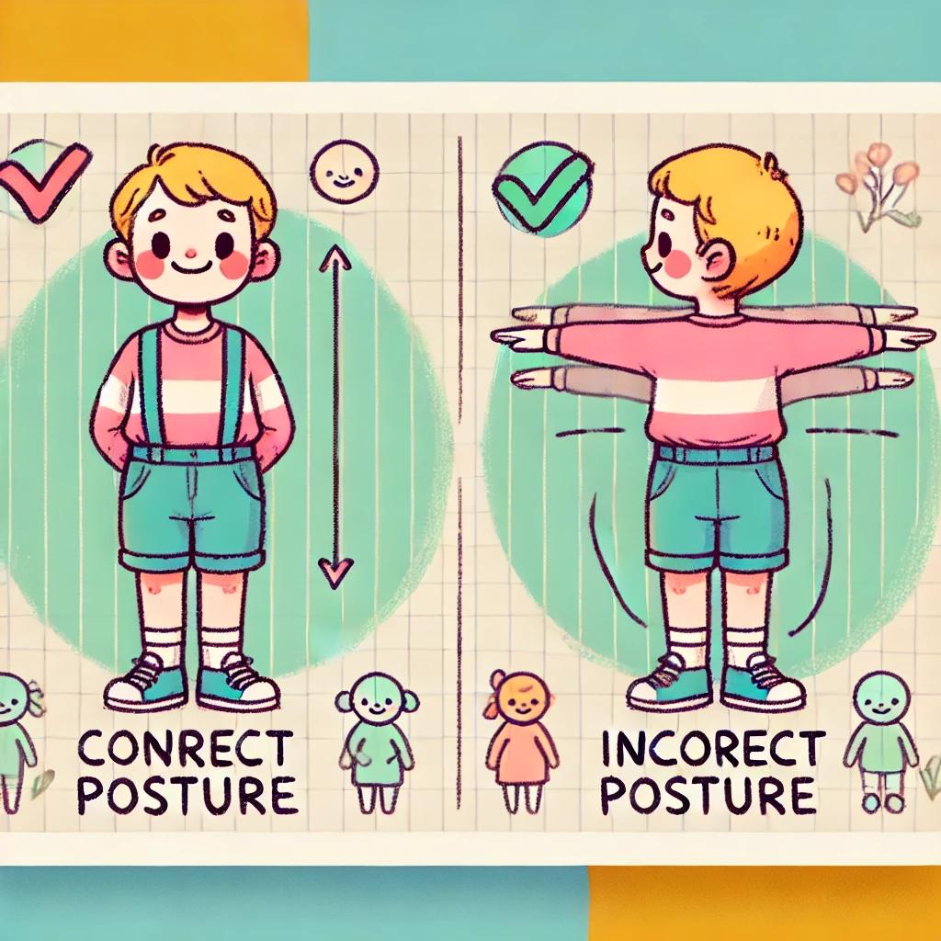
Τι είναι Σωστή Στάση;
Ευθυγράμμιση κεφαλιού, ώμων, πλάτης, και ποδιών.

Slide 3
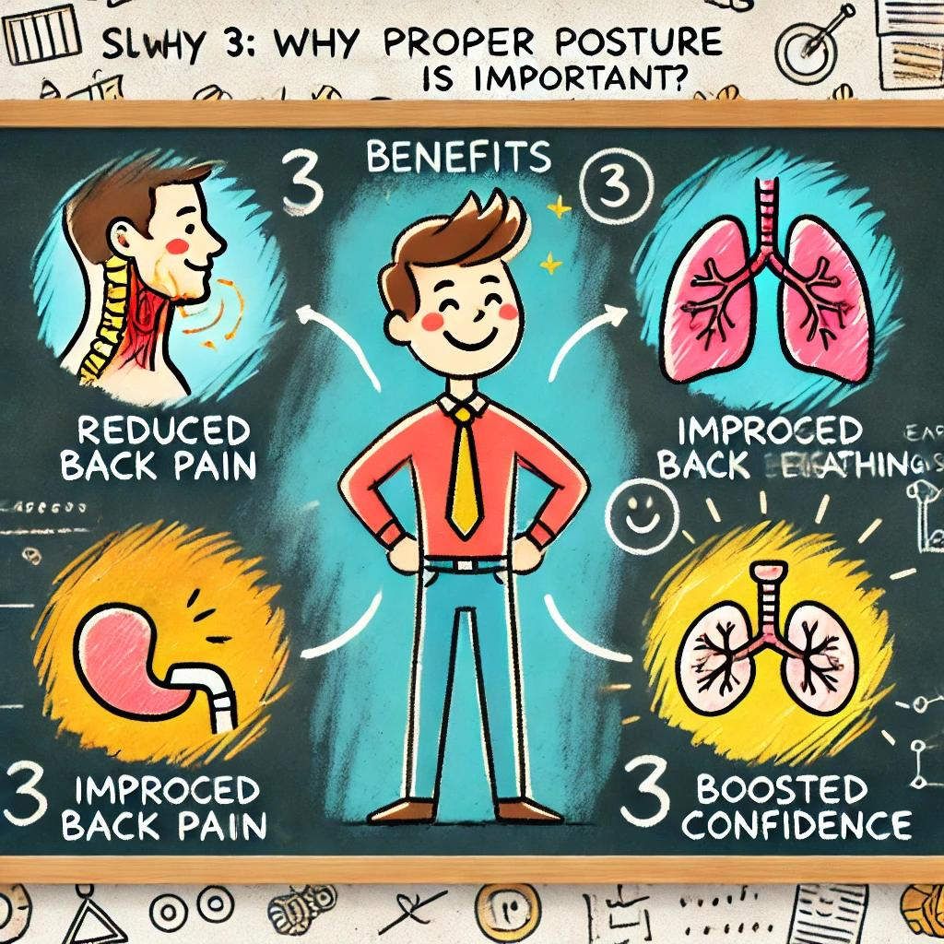
Γιατί είναι Σημαντική;
Μείωση πόνων.
Βελτίωση αναπνοής.

Slide 4
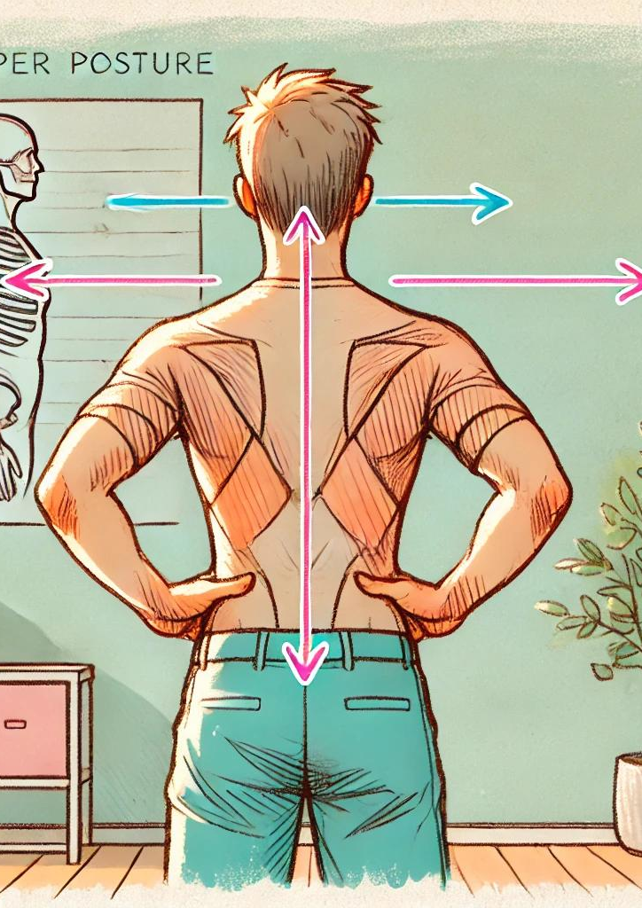
ΠρακτικΗ Ασκηση
Σταθείτε στον τοίχο για να ελέγξετε την ευθυγράμμιση.

Slide 5
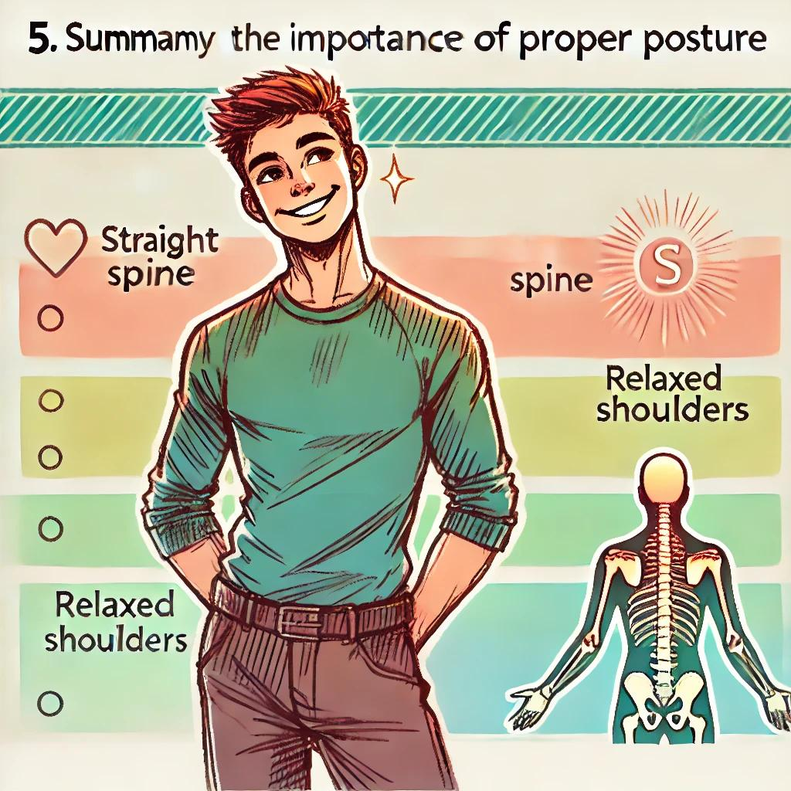
ΣυμΠΕρασμα! Η σωστή στάση σώματος είναι το κλειδί για την υγεία μας!

